Slide 1


全国大学生计算机系统能力大赛
OS 功能挑战赛
Aegis-NX
NuttX OS Heap异常检测工具
队名：灰化肥挥发会发黑
指导教师：龚奕利

Slide 2
目录
CONTENTS
01
02
03
04
05
项目背景
总体架构
核心技术
成果展示
总结

Slide 3
第一部分
项目背景

Slide 4
内存安全问题的严峻性
内存安全是构建可靠软件的基石。根据微软和谷歌等业界巨头的报告，其产品中高达70%的安全漏洞都与内存安全问题直接相关。
这些漏洞一旦被利用，攻击者便可轻易实现数据泄露、篡改关键数据，乃至获取远程代码执行权限，并发动如ROP、JOP等精密复杂的攻击。
业界共识
NuttX RTOS场景下的挑战激化
后果严重
资源受限
实时性要求
在工业控制、无人机等场景 ，一次内存错误不再是程序崩溃，而可能直接导致物理设备的失控或关键数据的永久性损坏 。
MCU环境的RAM和闪存空间极其宝贵 ，使得内存泄漏的累积效应尤为致命，会迅速耗尽系统生命线
任何检测方案都必须拥有极低且可预测的性能开销 ，否则会干扰关键任务，错过响应时限，这是嵌入式系统最需要避免的 。

Slide 5
两类核心内存安全问题
内存安全违例——急性病
内存泄漏——慢性病
描述：
这类错误会立即或在短时间内破坏程序状态，是导致系统崩溃和安全漏洞的直接原因 。
典型代表：
·堆缓冲区溢出 (Heap Buffer Overflow)
·释放后使用 (Use-After-Free)
·重复释放 (Double-Free)
描述：
程序在动态申请内存后，因逻辑疏忽未能释放 。它像“温水煮青蛙” ，逐渐侵蚀有限的内存资源。
后果：
·性能下降、功能异常
·最终导致系统完全崩溃

Slide 6
第二部分
总体架构

Slide 7
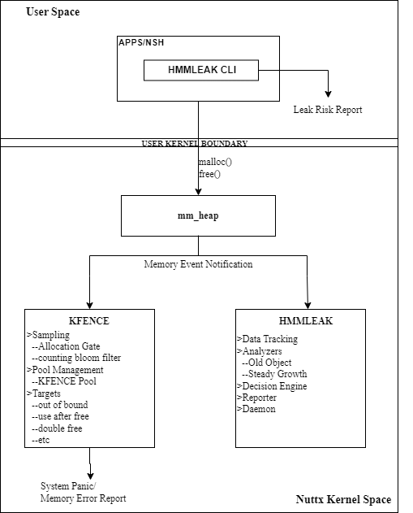
一套协同工作的内存“防火墙”
无缝集成
Aegis-NX作为NuttX内核的增强模块，通过Hook机制与核心内存管理器mm_heap紧密协作，对上层应用透明 。
两大子系统
KFENCE
专注于即时性错误，如溢出、UAF等，通过采样机制实现极低开销的实时捕获 。
HMMLEAK
专注于累积性问题，即内存泄漏。它记录所有内存事件，通过后台分析引擎进行风险评估 。

Slide 8
第三部分
核心技术
.

Slide 9
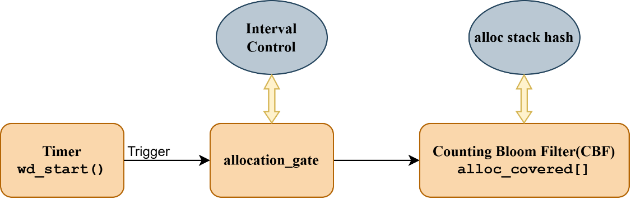
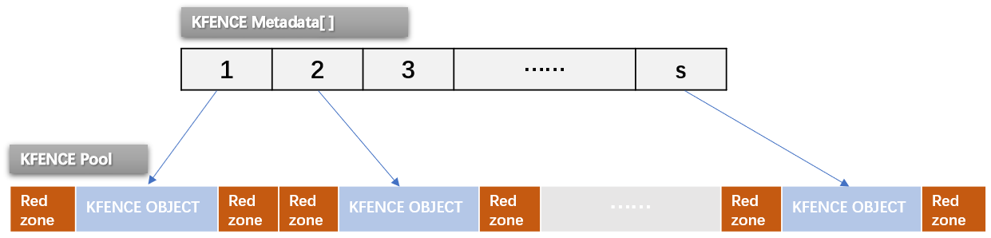
核心技术
KFENCE
HMMLEAK
工业级验证
KFENCE设计理念与核心机制
设计理念：
低开销，通过抽样和警戒区保护实现对内存错误的实时捕捉。
采样机制
警戒区防护
令牌桶+布隆过滤器”的复合型采样机制，确保采样的高效性和全面性。
埋设高精度‘地雷’，捕获单字节溢出”。

Slide 10
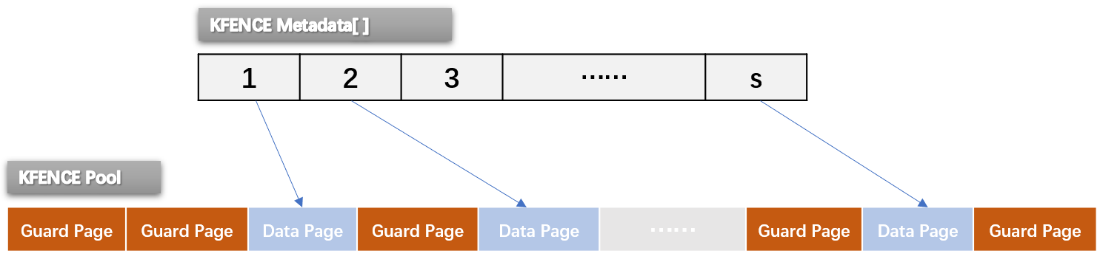
核心技术
KFENCE
HMMLEAK
工业级验证
高平台适应性
原创性的双模设计，首次为NuttX生态提供了覆盖所有主流硬件的统一内存安全方案。
硬件双模支持
有MMU的高性能平台
无MMU的资源受限平台
利用MMU硬件能力，将对象两侧的内存页设置为“禁止访问”。
任何越界都会立即触发硬件异常 (Page Fault)
在对象两侧填充特殊的“哨兵”数据 (Canary)。
在内存释放时，通过软件校验Canary是否被篡改来发现越界。

Slide 11
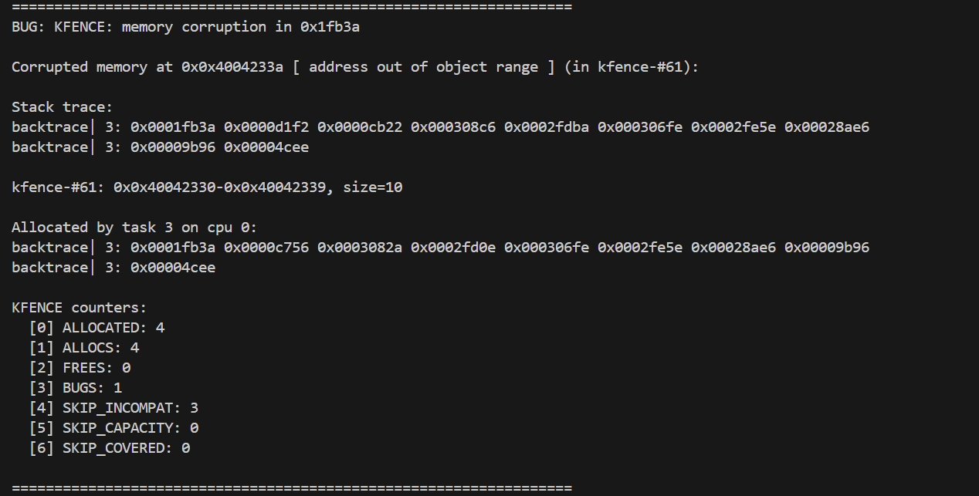
核心技术
KFENCE
HMMLEAK
工业级验证
精准的错误诊断能力
从“发现问题”到“快速定位”
精确的错误类型
关键地址信息
访问时调用栈追踪
分配时调用栈追踪
一份报告，锁定源头、定位现场，将开发者从大海捞针式的调试中解放。

Slide 12

核心技术
KFENCE
HMMLEAK
工业级验证
HMMLEAK设计理念与核心机制
基于内存泄漏特征的多维画像检测框架。
思想转变
从‘寻找错误’到‘风险评估’。
多维度画像
内存占用稳定增长（最经典特征）
进程的堆内存占用持续增加，且无法回落到历史最低水平。
老对象（生命周期特征）
泄漏的内存永远不会被释放，因此其“年龄”会持续增长。
不可变对象（数据不活跃特征）
泄漏的内存通常是“一次写入，永不读取”。

Slide 13
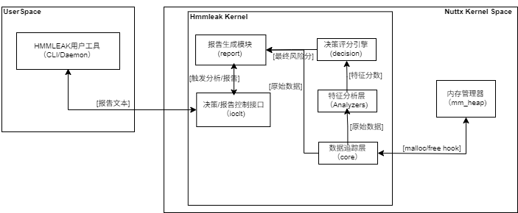
核心技术
KFENCE
HMMLEAK
工业级验证
HMMLEAK整体框架
高内聚、低耦合的模块化设计
数据追踪层（收集内存分配信息）
特征分析层（多维度分析泄漏概率）
决策评分引擎（划分风险等级）
报告生成层（提供系列用户命令）

Slide 14
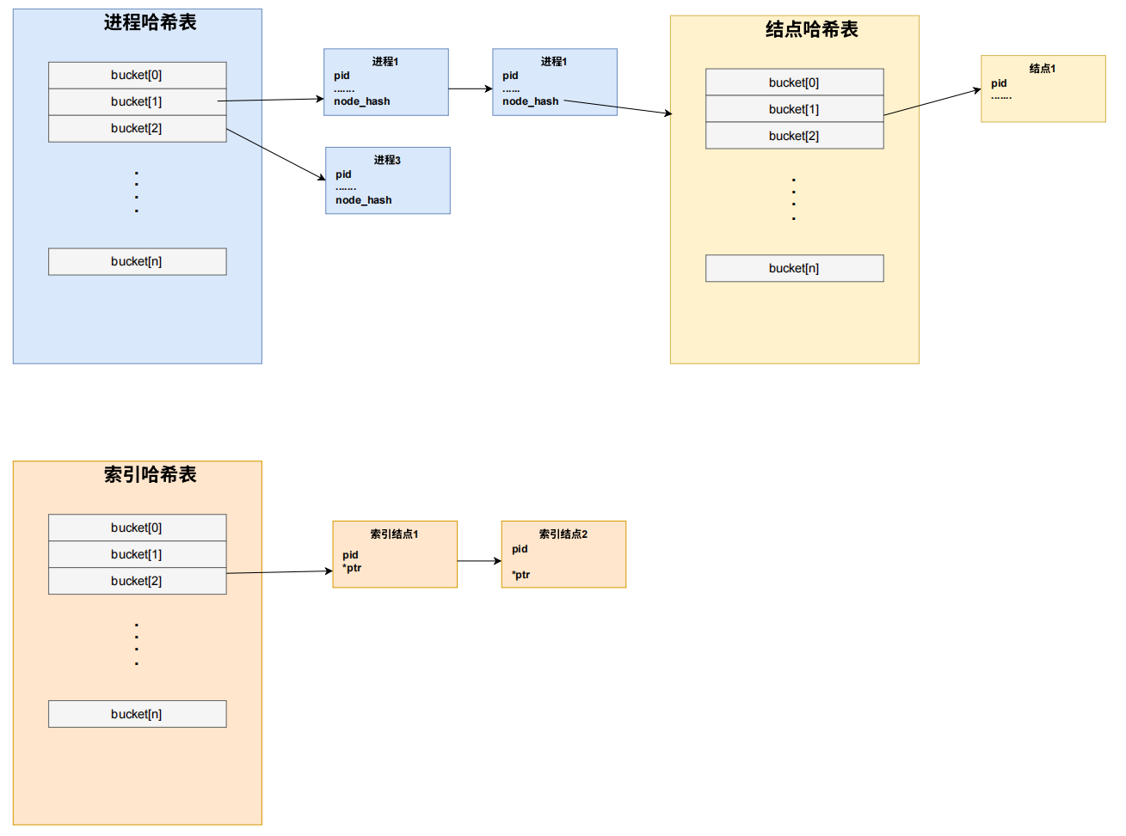
核心技术
KFENCE
HMMLEAK
工业级验证
高效的追踪架构
系统采用了由进程哈希表、进程专属的内存块哈希表和全局的地址-PID索引哈希表构成的三级追踪架构 。
实现O（1）快速查找

Slide 15
核心技术
KFENCE
HMMLEAK
工业级验证
极致的易用性与灵活性
多场景模型
适应多样化的应用场景
用户命令
操作简易 配置灵活
核心命令一览
Balanced Profile
High-Throughput Service Profile
均衡模式
高吞吐服务模式
hmmleak start [<mode>] [<interval>]: 启动后台守护进程，可直接选用左侧场景模型。
hmmleak stop: 停止并清理所有监控任务。
hmmleak status [<pid>]: 查看所有进程的内存健康状况，快速定位风险。
hmmleak details <pid>：深度诊断指定进程，追溯可疑内存块源头。
Aggressive Scan Profile
Long-Running Task Profile
快速扫描模式
长任务模式
为未来应用提供动态适配的潜力

Slide 16
核心技术
KFENCE
HMMLEAK
工业级验证
工业级验证
首次将工业级安全测试标准Juliet引入NuttX/RTOS领域，为KFENCE在资源受限设备中的可靠性提供了学术与实践的双重验证。
集成三类 核心 CWE
两大修改适配
CWE-122
Heap-Based Buffer Overflow
适配函数。测试的内存分配机制，以适配NuttX内核；移除不兼容的库函数调用并替换为NuttX兼容的实现
CWE-415
Double Free
漏洞
修改文件结构。将测试用例中的main函数改编为单独的测试函数，并在每个CWE单独编写的文件中统一运行
CWE-416
Use-After-Free

Slide 17
第四部分
成果展示

Slide 18
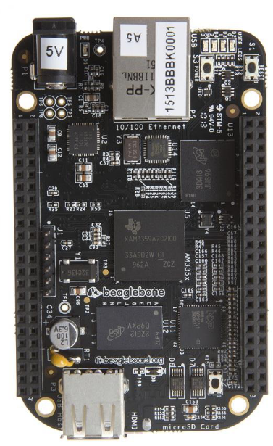
硬件平台验证：从仿真到现实的跨越
证明了方案的真实可行性与可移植性
这标志着Aegis-NX不再是仿真器中的概念，而是能在真实、复杂的工业级硬件环境中稳定运行的实用工具。
提供了高可信度的性能评估数据
所有性能基准测试以及功能测试均在真实硬件上运行，为方案的低开销特性提供了最权威、最可信的证明。
完整验证了KFENCE核心创新——硬件双模支持
检验了利用MMU硬件防护页捕获内存错误的能力，与无MMU的软件方案形成了完美的闭环验证。
BeagleBone Black

Slide 19
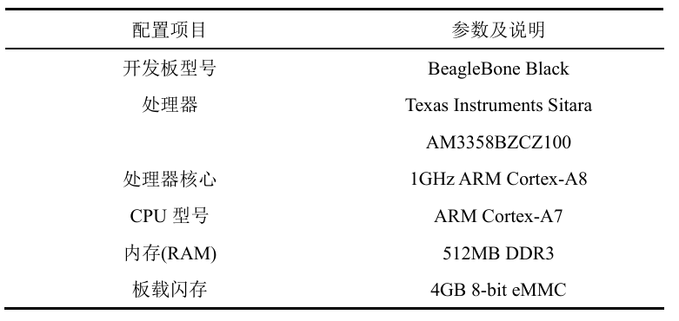
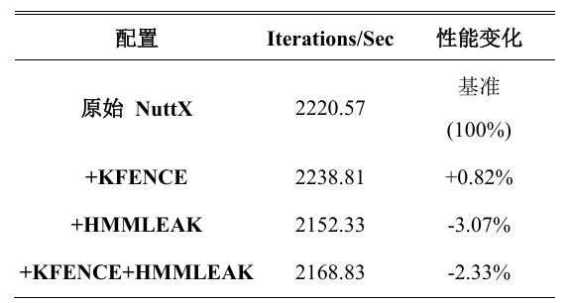
性能评估——CoreMark
针对有MMU版本的KFENCE，我们的测试环境和测试结果如下：
测试环境
测试结果
KFENCE通过预分配策略(“空间换时间”)在计算密集型场景中有着噪声级别的性能波动(<1%)，这点与Linux的KFENCE效应相同。而HMMLEAK的多层检测架构引入开销也在可控范围内(-2.33%)。

Slide 20
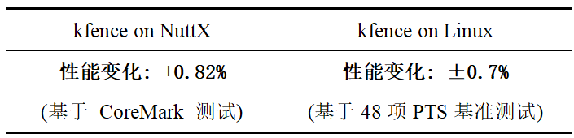
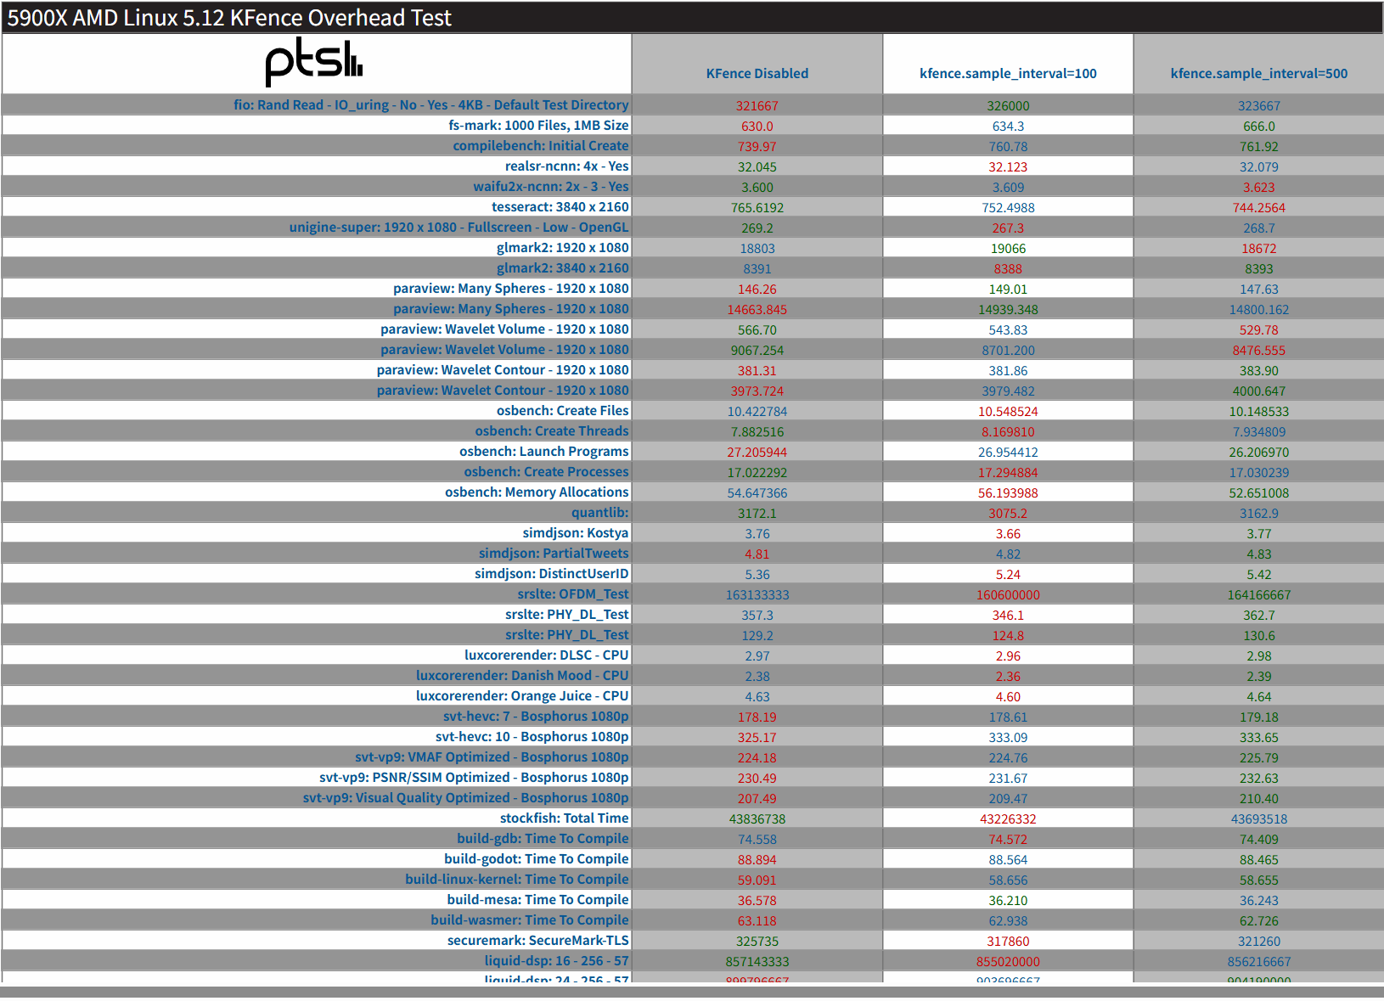
性能评估——linux kfence对比
KFENCE 开销在测量噪声范围内 (<1%)
与 Linux 原生实现相当

Slide 21
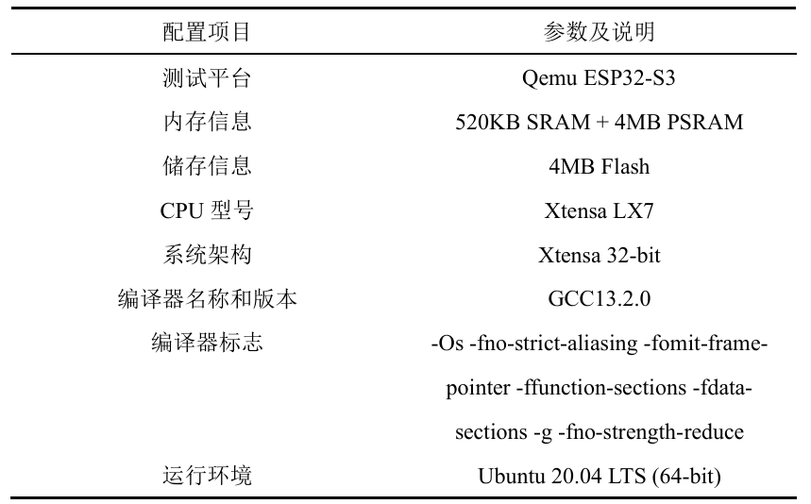
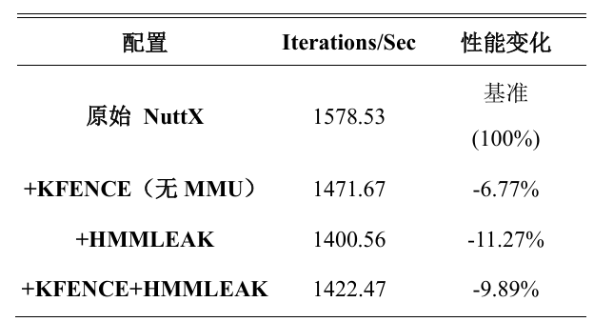
性能评估——CoreMark
针对无MMU版本的KFENCE，我们的测试环境和测试结果如下：
测试环境
测试结果
在无MMU的嵌入式环境中，KFENCE与HMMLEAK开销显著增大。KFENCE需通过纯软件边界检测实现安全防护；HMMLEAK的多层哈希架构在资源受限环境下更凸显计算负载压力。
但根据我们调查，测试结果与大部分嵌入式内存安全工具开销相近。

Slide 22
演示视频——kfence功能测试
涵盖
heap underflow
heap overflow
use after free
double free
illegal access
invalid free address
通过网盘分享的文件：演示视频.mp4链接: https://pan.baidu.com/s/1Oj_CxzqR7jQBOv6eXQ5OoQ 提取码: 843x

Slide 23
演示视频——kfencetest测试集
通过网盘分享的文件：演示视频.mp4链接: https://pan.baidu.com/s/1Oj_CxzqR7jQBOv6eXQ5OoQ 提取码: 843x

Slide 24
演示视频——hmmleak功能展示
通过网盘分享的文件：演示视频.mp4链接: https://pan.baidu.com/s/1Oj_CxzqR7jQBOv6eXQ5OoQ 提取码: 843x

Slide 25
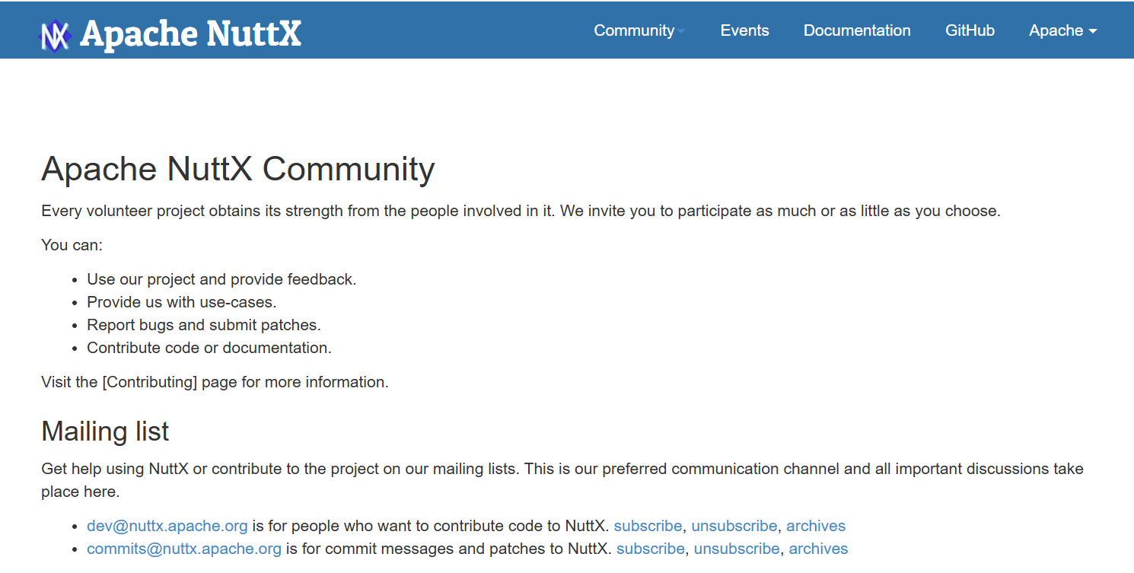
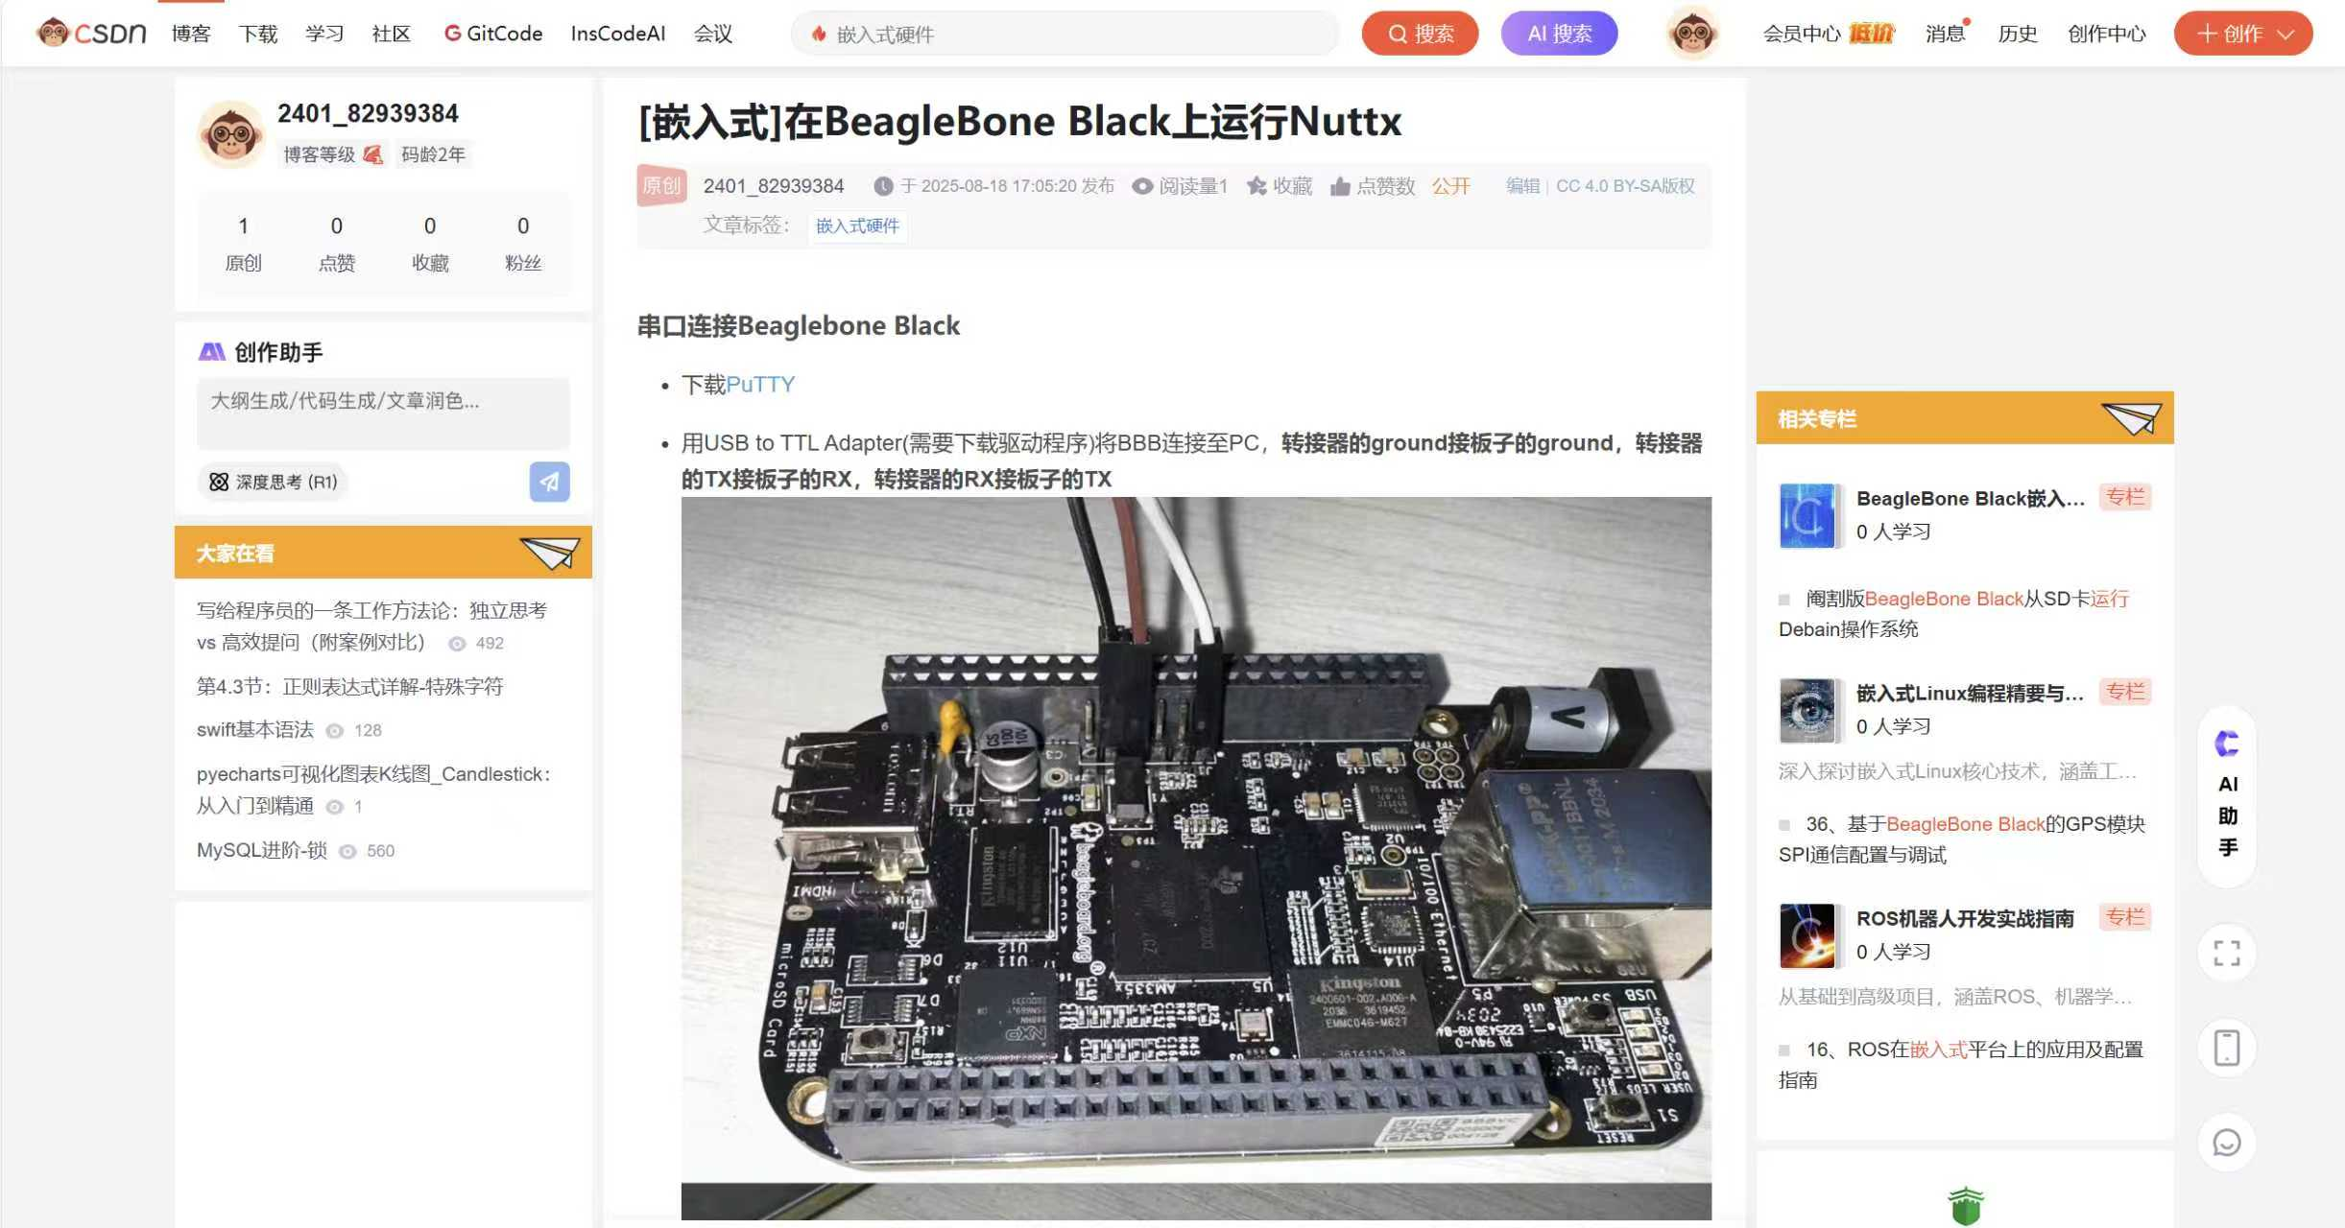
开源贡献
积极沟通，融入官方社区
我们已遵循 Apache NuttX 社区的贡献准则，向官方开发者邮件列表 (dev@nuttx.apache.org) 发送邮件
回馈社区，传递实践经验
将复杂的 BeagleBone Black 硬件部署流程，整理为一步步的教程并开源。帮助初学者跨越从仿真到实体硬件的鸿沟，快速上手。

Slide 26
第五部分
总结与说明

Slide 27
外部资源关系声明
linux KFENCE
Juliet测试集
内存泄漏——慢性病
Phoronix 基准测试结果
关系声明：
本项目的 KFENCE 工具在思想上借鉴了 Linux KFENCE。·
原创性声明：
本项目 KFENCE 是针对 NuttX RTOS 的全新、独立实现。由于NuttX 的内核架构与 Linux 差异较大，我们独立编写了全部代码，包括内存池管理、适配 NuttX 的采样机制以及错误诊断报告系统等。
关系声明：
为在工业级标准下验证项目的有效性，我们引入了 Juliet C 语言测试集
原创工作声明：
Juliet 原本无法在资源受限的 RTOS 中运行。我们通过筛选用例、代码重构、平台移植等原创工作使其成功适配。
关系声明：
引用了Phoronix 基准测试（Linux 5.12，Ryzen 9 5900X）：对比“关闭 KFENCE /
sample_interval=100 / =500”的测试结果。原始结果托管在OpenBenchmarking，可直接复现。

Slide 28
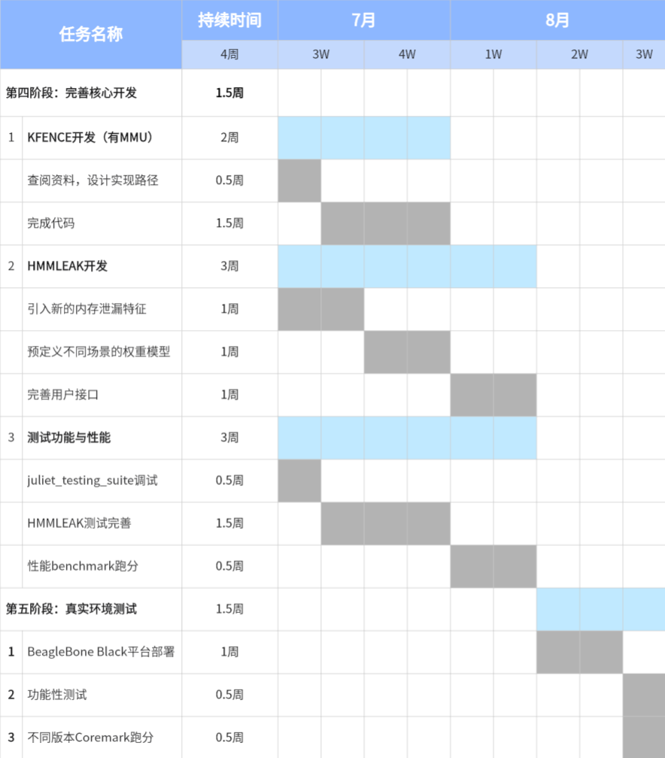
开发进度汇总
初赛阶段
完成了项目的初版开发。
决赛阶段
在初赛的基础上，进一步对两大子系统进行扩展并将系统移植到硬件，在功能和性能上进行了全方位测试。
分工明确
进度可控
成果完整

Slide 29
总结与贡献
构筑了轻量、集成的堆异常检测系统 (Aegis-NX)
实现了一套轻量化堆异常检测方案 Aegis-NX 。它由 KFENCE 和 HMMLEAK 两部分构成，前者精准捕获溢出等即时性错误 ，后者通过风险评估模型识别内存泄漏 。项目创新地实现了对有/无 MMU 硬件的双模支持，展现了广泛的平台适应性 。
引入工业级标准的全面测试与验证
首次将工业标准Juliet测试集成功引入并适配到资源受限的NuttX生态，并对项目的功能性能在硬件开发板上进行了全面测试。
积极融入社区，推动开源贡献
我们已启动向 NuttX 社区的贡献流程，并发送了沟通邮件。同时，BeagleBone Black 的完整部署指南已整理并开源，为社区提供了详尽的实践参考。

Slide 30
请各位老师批评指导

